Slide 1

지능 로봇 공학 개론
이재황, 홍준성

Slide 2
001
Project outline
목차
002
Scenario
003
Simulation
004
Play
005
Q / A

Slide 3
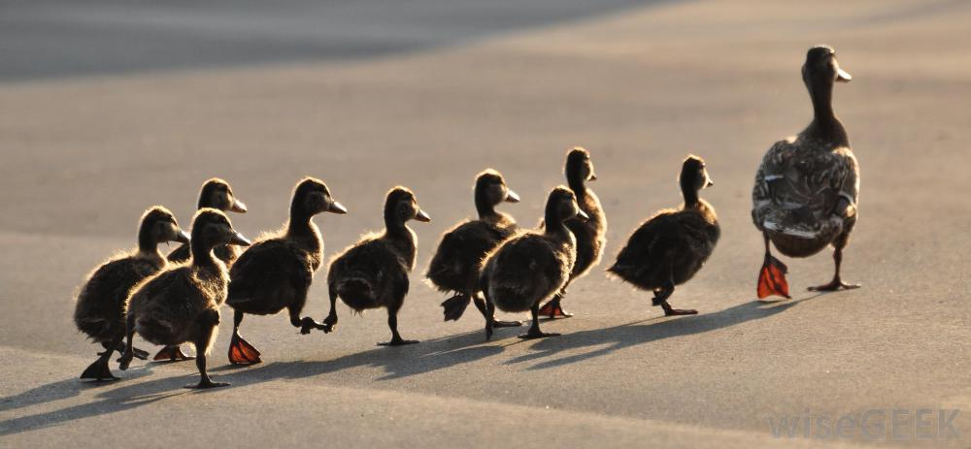
Project outline
F o l l o w i n g
간통죄란?
배우자가 있는 사람이 간통함으로써
성립하는 범죄이다. (1953년 제정 ~2015년 폐지)

Slide 4
Project outline
Role of team members
이재황 | 홍준성
Project design | Project design
code develope | Ros install, turtlebot assembly
Content of the project | Creating ppt, report, presentation

Slide 5
Scenario
주요 구현 기능
1. 임의 개수의 점들의 평균값 구하기
2. 평균값의 최소값 구하기
3. 최소값에 따라 터틀봇 회전 방향 정하기
4. 목표위치에 도달시
5. 카메라를 통한 다리 인식

Slide 6
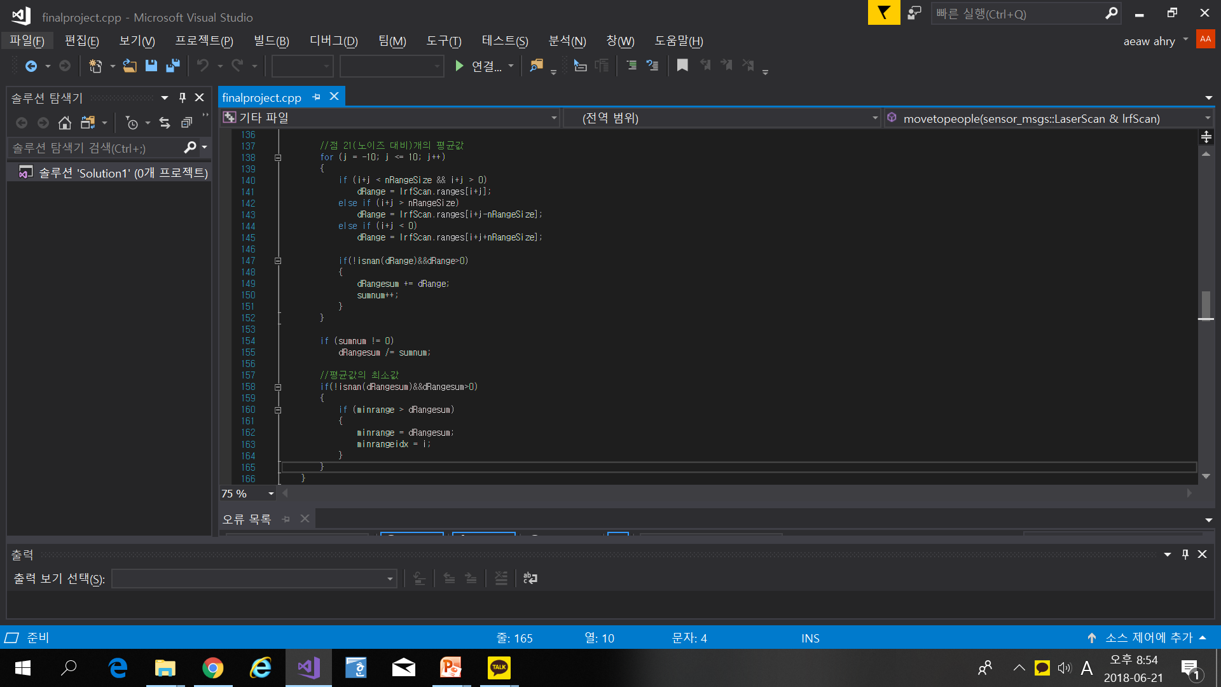
Scenario
임의 개수의 점들의 평균값 구하기
평균값들의 최소값 구하기

Slide 7
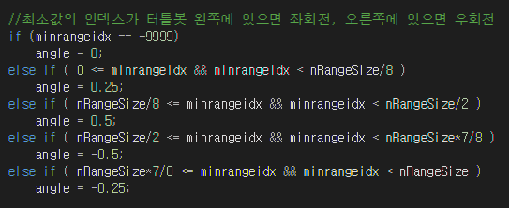
Scenario
최소값에 따른 터틀봇 회전방향 정하기

Slide 8
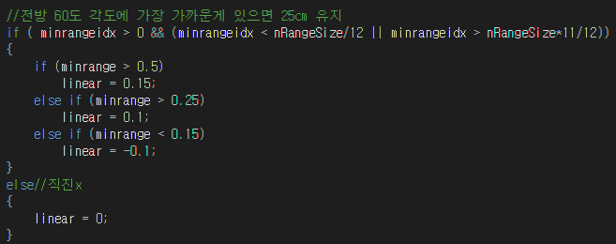
Scenario
목표 위치에 도달시

Slide 9
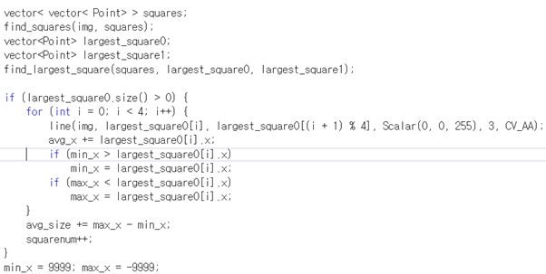
Scenario
카메라를 통한 다리 인식

Slide 10
Simulation
코드 구현 후 gazebo를 통한 시뮬레이션

Slide 11
Play
실제 환경에서의 구동
※ 오차 줄이기 및 환경에 따른 대응

Slide 12
Q / A

